Slide 1

Experiencia nacional de la Comisión Técnica Nacional Asesora de Riesgo Tecnológico CNARIT
SNGRD – CONSEJO COLOMBIANO DE SEGURIDAD

Slide 2
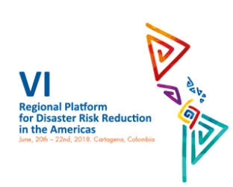


Experiencia nacional de la Comisión Técnica Nacional Asesora de Riesgo Tecnológico CNARIT
Todas las autoridades y los habitantes
del territorio colombiano
Proceso de
Conocimiento
del Riesgo
Ofrecer protección a la población,
mejorar la seguridad, el bienestar
y la calidad de vida
y contribuir al desarrollo sostenible
Instrumentos
de
Planificación
Estructura
Organizacional
Proceso de
Reducción
del Riesgo
Sistemas
de
Información
Mecanismos
de
Financiación
Proceso de
Manejo de
Desastres

Slide 3
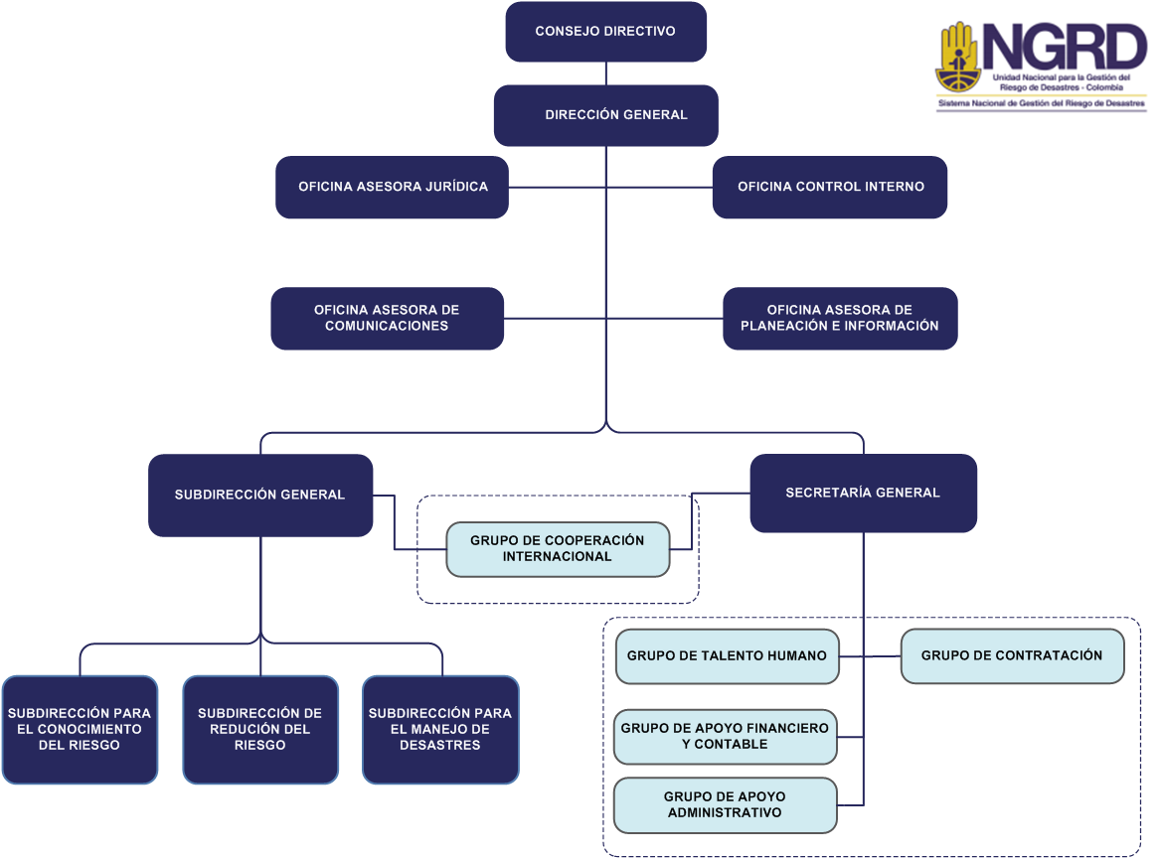
Experiencia nacional de la Comisión Técnica Nacional Asesora de Riesgo Tecnológico CNARIT
Unidad Nacional para la Gestión
del Riesgo de Desastres
Dirigir la implementación de la gestión
del riesgo de desastres, atendiendo las
políticas de desarrollo sostenible, y
coordinar el funcionamiento y el
desarrollo continuo del SNGRD.
Proceso de
Conocimiento
del Riesgo
Estructura Organizacional
Proceso de
Reducción
del Riesgo
Proceso de
Manejo de
Desastres

Slide 4
Comité Nacional de Reducción
Fue creado como una instancia interinstitucional del SNGRD (Art. 22, L1523/12).
Asesora y planifica la implementación permanente del proceso de reducción del riesgo de desastres.
Está integrado por entidades públicas y privadas.
Es presidido por el Director de la UNGRD.
La Subdirección para la Reducción del Riesgo (de la UNGRD) ejerce la Secretaría Técnica.
Sus funciones están establecidas en el Art. 23 de la L1523/12.
Estableció dos (2) Comisiones Técnicas Asesoras permanentes (Art. 26, L1523/12).
UNGRD
Universidades
Privadas
DNP
Universidades
Publicas
CN RR
CCS
Fasecolda
Asocars
Fedemunicipios

Slide 5
Experiencia nacional de la Comisión Técnica Nacional Asesora de Riesgo Tecnológico CNARIT
Comisión permanente desde 1989
Iniciativa para construcción del Plan Nacional de Contingencias contra derrames de hidrocarburos y sustancias nocivas
Iniciativa para la Reglamentación transporte de mercancías peligrosas
Impulso desarrollo de iniciativa APELL en el país
Apoyo a las iniciativas de ayuda mutua

Slide 6
Comisión Técnica Nacional Asesora de Riesgo Tecnológico CNARIT - Resolución 1770 de 2013
La Comisión Técnica Nacional Asesora de Riesgos Tecnológicos.- CNARIT, centrará su trabajo en los eventos mayores derivados de los riesgos tecnológicos.
Riesgo Tecnológico: daños o pérdidas potenciales que pueden presentarse debido a los eventos generados por el uso y acceso a la tecnología, originados en sucesos antrópicos, naturales, socio-naturales y propios de la operación
Evento Mayor: aquel generado durante el funcionamiento de cualquier actividad que suponga consecuencias importantes para las personas, los bienes, la infraestructura, los medios de subsistencia, la prestación de servicios o los recursos ambientales, dentro o fuera de la instalación, incluidos aquellos que sobrepasen la capacidad de respuesta interna o los que requieran la intervención de dos o más entidades del Sistema Nacional para la Gestión del Riesgo de Desastres.

Slide 7
Comisión Técnica Nacional Asesora de Riesgo Tecnológico CNARIT - Resolución 1770 de 2013
Presidencia: UNGRD
Secretaria Técnica: Consejo Colombiano de Seguridad
1.- El Ministerio de Defensa Nacional.
2.- El Ministerio de Salud y Protección Social.
3.- El Ministerio del Trabajo.
4.- El Ministerio de Minas y Energía.
5.- El Ministerio de Ambiente y Desarrollo Sostenible.
6.- El Ministerio de Vivienda Ciudad y Territorio.
7.- El Ministerio de Transporte.
8.- La Unidad Nacional para la Gestión del Riesgo de Desastres.
9.- La Dirección Nacional de Bomberos.
10.- La Cruz Roja Colombiana.
11.- La Defensa Civil Colombiana.
12.- El Consejo Colombiano de Seguridad.
13.- La Asociación Nacional de empresarios de Colombia – Andi
Invitados permanentes, e invitados puntuales públicos, privados y comunitarios nacionales o territoriales

Slide 8
Comisión Técnica Nacional Asesora de Riesgo Tecnológico CNARIT - Resolución 1770 de 2013
Sistema Nacional de Gestión del Riesgo de Desastres
Aprueban los insumos técnicos
Comité Nacional para la Reducción del Riesgo
Validan los insumos técnicos
Comisiones Técnicas Asesoras
Producen insumos técnicos
Mesas de Trabajo

Slide 9
Principales Logros CNARIT
Conocimiento de los actores relacionados con la gestión de sustancias químicas
Espacios de articulación entre el sector publico y privado, construcción con insumos del sector privado
Generación de otras mesas de trabajo según temáticas lideradas por cada sector
Espacio de articulación entre los actores relacionados con la gestión de sustancias químicas
Posicionamiento de la temática de riesgo tecnológico dentro de la política y la agenda nacional

Slide 10
GRACIAS
DIANA MARCELA GIL
Gerente CISPROQUIM
Consejo Colombiano de Seguridad
Secretaria Tecnica CNARIT
diana.gil@ccs.org.co
57-1-2886355 ext. 142

